Slide 1
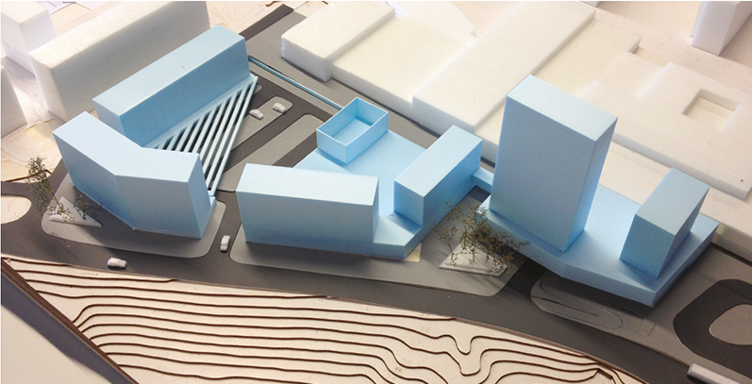
UTVECKLING I BRANDBERGEN
Brandbergen centrum
Presentation skapad av planarkitekt Sofie Nilsson februari 2019
Notes:
Bilden visar hur centrum kommer att utvecklas. Brandbergsleden syns samt hur bostäder byggs på befintlig parkering.

Slide 2
Presentationens innehåll
Kommunala styrdokument som rör stadsbyggnad
Planprocessen – hur ser den ut?
Pågående och nyligen avslutade planarbeten
Utvecklingen av Brandbergen centrum
Pågående arbete med detaljplaneprogram för Brandbergsleden och Söderbyleden

Slide 3
Kommunala styrdokument
Översiktsplan 2030 - beskriver inriktningen för hur den bebyggda och obebyggda miljön ska utvecklas i tätorterna, på landsbygden och i skärgården.
Brandbergens utvecklingsprogram - ligger till grund för kommande detaljplaner och andra förändringar och förbättringar som ska göras i området.
Haninge stad fördjupad översiktsplan - redovisar huvuddragen i markanvändning, kvartersstruktur, gatunät och innehåll i en framtida Haninge stad, dvs. Vega, Handen och delar av Brandbergen.
Dokumenten ligger till grund för efterföljande detaljplanearbete.
Notes:
Dessa dokument och övergripande planer förhåller vi oss till i vårt dagliga arbete kopplat till Brandbergen.

Slide 4
Brandbergens utvecklingsprogram
Notes:
Lite kort om några riktlinjer från Brandbergens utvecklingsprogram om hur kommunen vill utveckla området. Detta har tagits fram med hjälp av medborgardialoger och är viktiga utgångspunkter för oss när vi kommer till detaljplanearbetet.

Slide 5
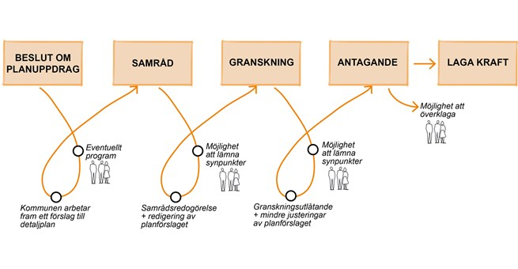
Planprocessen
Notes:
Kort beskrivning av hur den formella och lagstadgade detaljplaneprocessen ser ut. Håll utkik efter samråd- och granskningsfaserna – här kan ni komma med synpunkter på de förslag till detaljplan som kommunens tjänstepersoner på stadsbyggnadsförvaltningen tar fram. Information skickas ut när det är dags och finns även tillgängligt på hemsidan.
En ”normal” detaljplaneprocess tar beroende på omfattningen runt ca 2 år.
På planavdelningen ansvarar vi för planprocessen och sedan kommer bygglovsprövning och själva genomförandefasen med utbyggnad av infrastruktur och tillkommande byggnader.

Slide 6
Detaljplanearbete i Brandbergen
Vårdboendet
Bostäder 60 lgh + ca 75 vårdbostäder håller på att byggas
Söderby 2:773 och 6:67
Bostäder ca 300 lgh
Utredningsarbete pågår, samråd längre fram
Detaljplaneprogram för Brandbergsleden och Söderbyleden
Samråd under 2019
Brandbergen C
Bostäder 330 lgh, Centrum, Skola
Ombyggnad på gång
Dansbanan
Besöksanläggning, förskola
Söderby 2:2
Bostäder ca 75 lgh, verksamheter Granskning sommaren 2019
Gällande planer
Pågående arbete
Notes:
Rosa markering visar var det för närvarande pågår arbete med att ta fram detaljplaner och detaljplaneprogram. Gulmarkerade är planer som har vunnit laga kraft. Detta innebär att om någon ska bygga så är det dessa detaljplaner (kartor) som ger ramarna och är juridiskt bindande.
Mer information kommer på följande sidor.

Slide 7
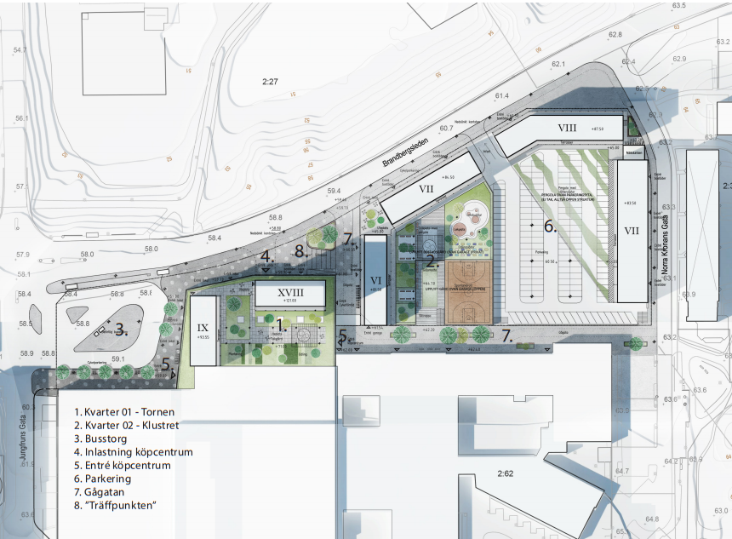
Brandbergen Centrum
Notes:
Detaljplanen har vunnit laga kraft. Illustrationen visar hur området enligt planen är tänkt att utvecklas.
1 & 2: Planområdet delas upp i två kvarter, Tornen och Klustret. Kvarterstrukturen föreslås brytas upp för att göra det lättare att orientera sig i området och befintliga marknivåer kommer knytas samman för att tillgängliggöra Brandbergen centrum. Delar av det befintliga köpcentrumet kommer att rivas och kompletteras med levande bottenvåningar och butiker som ska ge en ny stadsmässig front mot busstorget och Brandbergsleden. Genom att skapa tillägg till den befintliga bebyggelsen är syftet att uppnå en mer orienterbar stadsmiljö där gator och stråk binder samman det nya med det äldre och byggnadernas gestaltning förstärker och förhöjer området. Planförslaget innefattar totalt sex nya bostadsbyggnader samt köpcentrumets nya utbyggnad. 1-18 våningar
4 & 6: Befintliga parkeringar och inlastning föreslås däckas över för ett effektivare markutnyttjande men också för att skapa tydligt definierade rum och tryggare miljöer där det är lätt att orientera sig.
5: Ny entrésituation till köpcentret.
7: Gågatan skapar en tydlig koppling mellan köpcentrumet och skolan samt östra delen av Brandbergen.
8: En ny samlingsplats, ”Träffpunkten”, föreslås framför köpcentrumets utbyggnad.

Slide 8
Brandbergen Centrum - koncept
Ny front för centrum med tydligare entréer och synligare stadsliv
Bostadsgårdar ökar grönytor i området
Närhet till befintliga rekreationsområden kvarstår
Tydliggjort gångstråk i marknivå mellan skola och busstorg, med bättre belysning och butiksfronter
Behov av förskolor kan uppstå i samband med genomförande och övriga exploateringar i Brandbergen

Slide 9
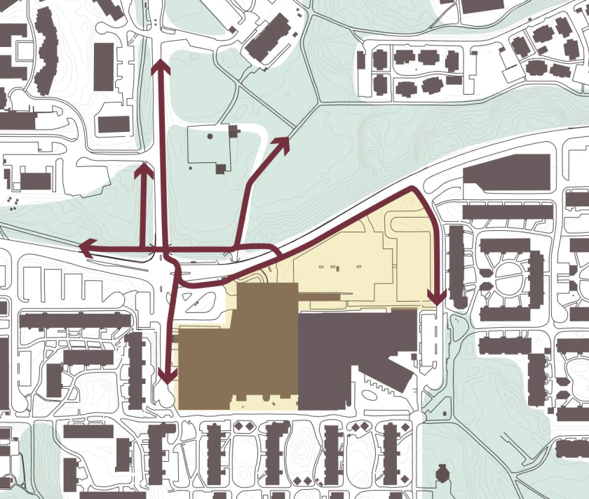
Förändringar kring centrum
Igenfyllnad av tunnel under Brandbergsleden, gång- och cykeltrafik leds om
Ny gång- och cykelbana längs Vendelsömalmsvägen norrut.
Ny gång- och cykelbana längs Brandbergsledens södra sida och Norra Kronans västra sida.

Slide 10
Detaljplaneprogram för Brandbergsleden och Söderbyleden
Notes:
Ett detaljplaneprogram fokuserar på de mer övergripande frågorna som behöver lösas innan vi går vidare till detaljplaneskedet. Under arbetet med detaljplaneprogrammet kommer vi utreda
Arbetet med detaljplaneprogrammet pågår och befinner sig just nu i det tidiga utredningsskedet. När alla utredningar är klara kommer vi ta fram ett förslag på lämplig utveckling
Under 2019 kommer vi ha arbetat fram ett förslag som ni kommer att få ge synpunkter på. Kom ihåg att vara konkreta när ni ger oss synpunkter så att vi förstår vad vi uppskattar eller vill förbättra!

Slide 11
Vad detaljplaneprogrammet kommer utreda
Var det är lämpligt med ny exploatering i form av bostäder och verksamheter, lokaler och mötesplatser. Även i vilken skala, dvs höjder och våningar för att få till en mjuk övergång till de befintliga väldigt höga husen
Hur vi kan förbättra trafiksäkerheten och stadsmiljön kring Brandbergsleden och Söderbyleden. Lederna ska utvecklas till sk stadsgator
Hur vi kan skapa bättre miljöer och kopplingar mellan Brandbergen och Vendelsö, men också stärka kopplingen till Handen.
Behov av nya förskolor och skolor och var dessa kan placeras
Dagvattenhantering, dvs var allt regnvatten ska hamna så att det kan sjunka undan och helst renas inom området utan att behöva transporteras vidare
Parkeringsbehov
Möjlighet till ett hållbart föreningsliv
Hur vi kan utveckla befintliga offentliga platser och områden för att dessa ska kännas trygga, användbara och attraktiva. Ex natur och torg.
Hur vi kan skapa förutsättningar för bra framtida kollektivtrafik

Slide 12
Tack!
Det var lite information om vad som är på gång inom stadsbyggnad i Brandbergen.
Om ni har frågor eller synpunkter får ni gärna höra av er till planavdelningen på stadsbyggnadsförvaltningen eller direkt till planarkitekt Sofie Nilsson sofie.nilsson@haninge.se och tel. 08-606 89 50.

